Slide 1

教科版三年级下册《动物的一生》单元
蚕的一生
执教：姚荣红

Slide 2
蚕的一生经历了几个阶段？

Slide 3
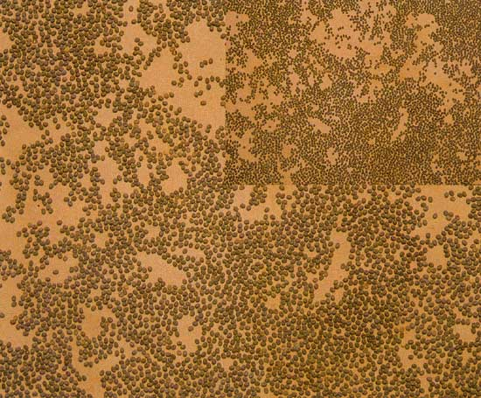
不同的阶段颜色不同
黄色
枚红色
紫黑色
蚕籽（蚕卵）

Slide 4
一、蚕宝宝孵化了
刚从卵中孵化出来的蚕黑黑的称为「蚁蚕」，身上长满细毛，约两天后毛即不明显了。。

Slide 5
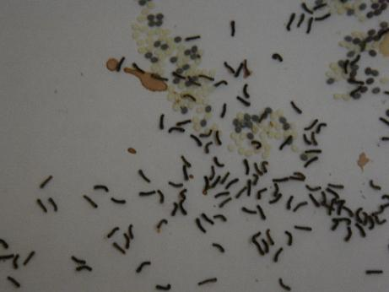
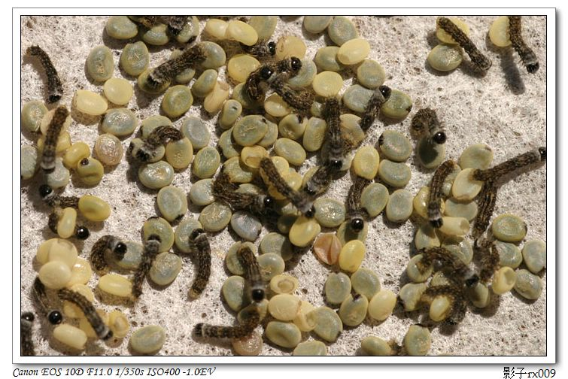
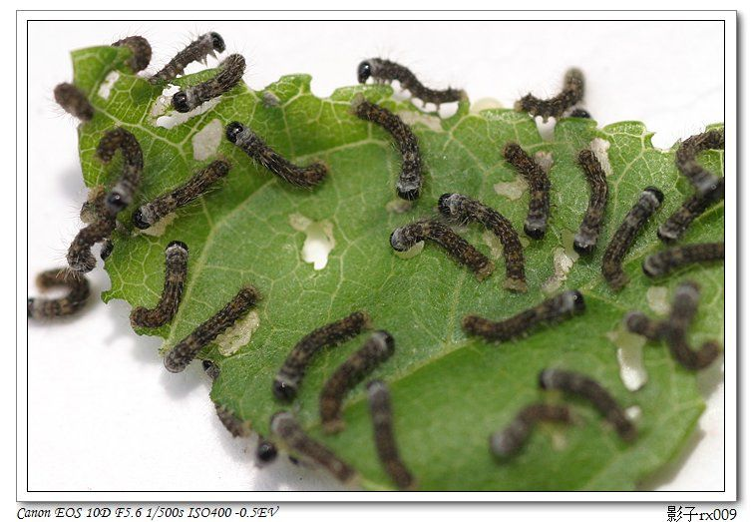
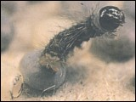
蚁蚕

Slide 6
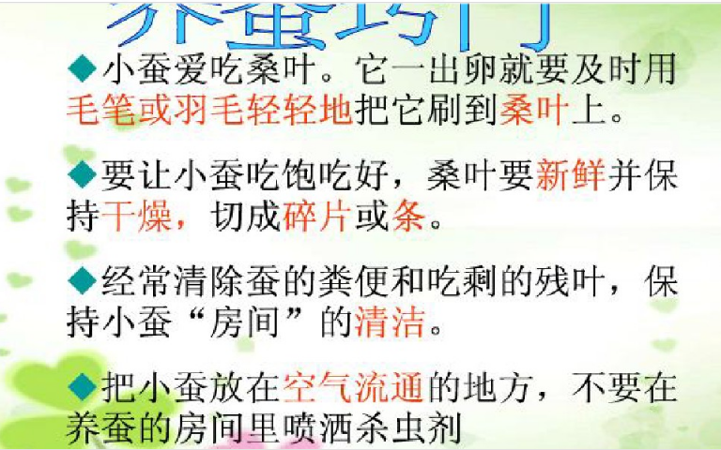
刚出生的蚕宝宝就要吃桑叶吗？

Slide 7
二、蚕宝宝长大了
蚕宝宝以桑叶为生，不断吃
桑叶后身体变成白色，一段时间
后它便开始脱皮。
脱皮时约有一天的时间，如
睡眠般的不吃也不动，这叫「眠」。

Slide 8
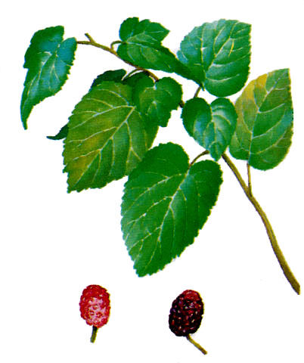
桑叶
桑椹

Slide 9
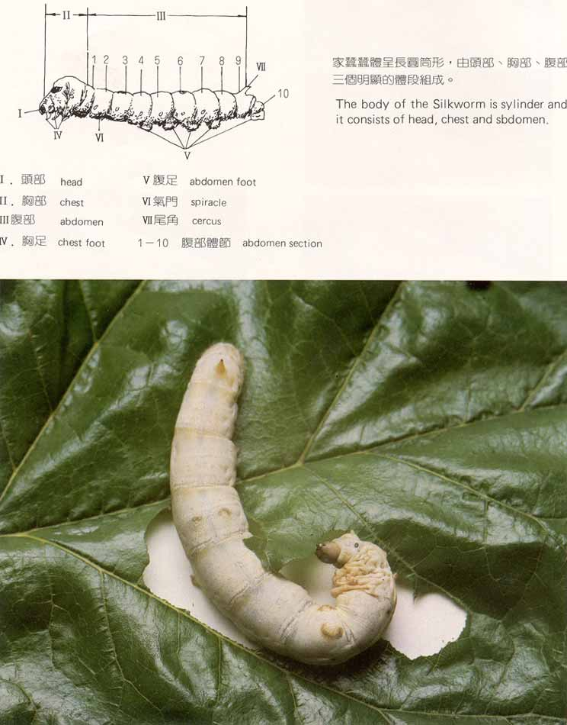
蚕宝宝吃桑叶

Slide 10
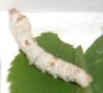
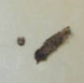
☆ 蚕蛻皮了
＊蚕宝不吃不动且头抬得高高的時候，叫做「眠」。
＊蚕「眠」后，蚕开始从头到尾「蛻皮」。
＊在蚕宝宝时期，一支五龄蚕总共会蛻皮四次 。
眠中的蚕，顏色也改变
蛻下的皮和旧头骨

Slide 11
三、蚕宝宝吐丝了
经过一次脱皮后，就是二龄幼虫。她脱一次皮就算增加一岁，共要脱皮四次，成为五龄幼虫才开始吐丝结茧。

Slide 12
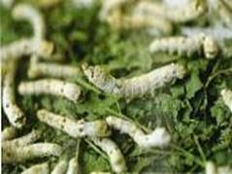

Slide 13
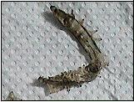
蚕宝宝每蜕皮一次就会长长一些，长一龄。

Slide 14
蜕 皮
蚕宝宝每隔几天就要眠一次，不吃不喝也不动，经过眠之后，就会开始蜕皮，每蜕皮一次的蚕就多了一龄，要蜕四次皮就到了五龄蚕。
蚁蚕
眠
蜕皮
眠
蜕皮
眠
蜕皮
眠
蜕皮
茧
一龄蚕
二龄蚕
三龄蚕
四龄蚕
五龄蚕
4或5天
3或4天
4或5天
4或5天
6至8天
蚁蚕到五龄蚕蜕皮四次

Slide 15
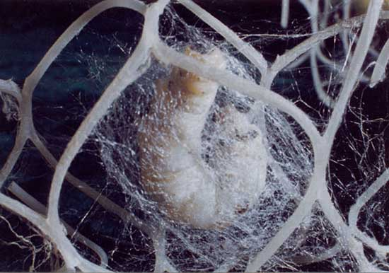
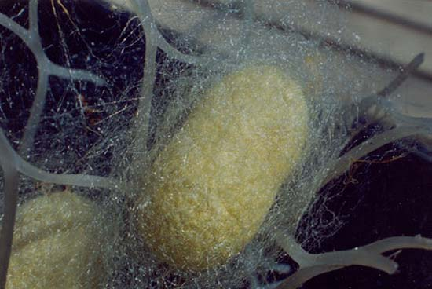

Slide 16
四、蚕宝宝结茧了
五龄幼虫需二天二夜的时间，
才能结成一个茧，并在茧中进行
最后一次脱皮，成为蛹。

Slide 17
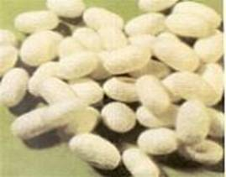

Slide 18
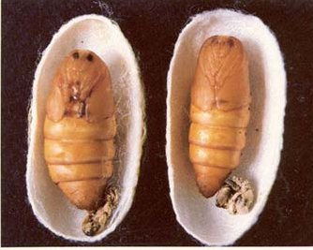
藏在蚕茧里的蚕蛹

Slide 19
五、蚕宝宝破茧而出
约十天后，羽化成为蛾，破茧而出。出茧
后，雌蛾尾部发出一种气味引诱雄蛾来交
尾，交尾后雄即死亡，雌蛾约花一个晚上
可产下约500个卵，然后也会慢慢死去。

Slide 20
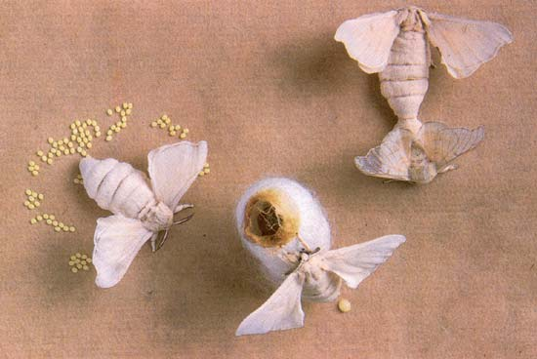
家蚕的蛹最后一次蜕皮，变成成虫蚕蛾的过程称羽化

Slide 21
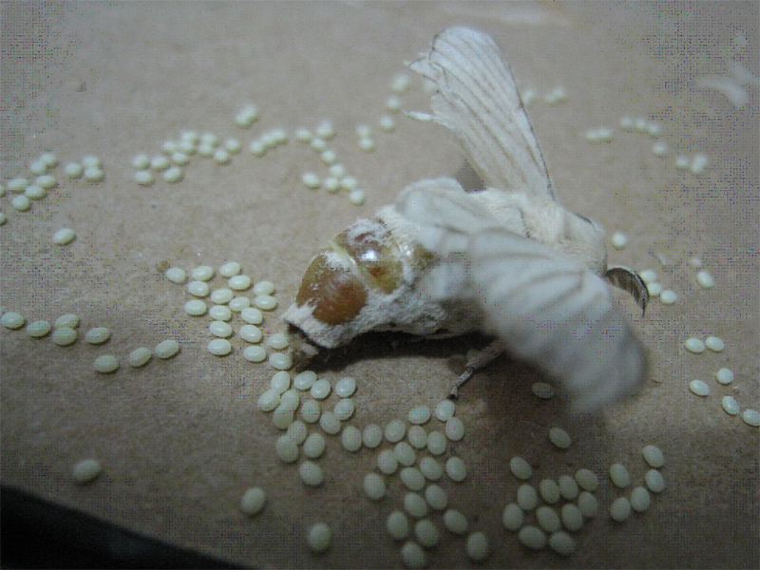

Slide 22
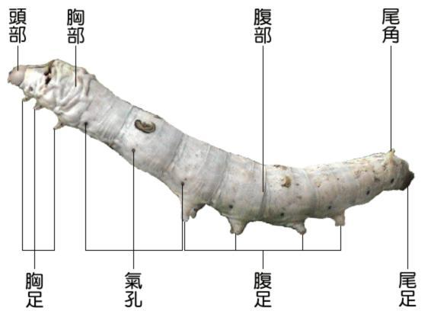
蚕宝宝的外形结构

Slide 23

蚕体是长圆筒形，由头、胸、腹三个明显体段构成 ，青白色。
头
胸足
腹足
胸部
腹部
尾足

Slide 24
外形特征
行 动
食 物
时 间
椭圆形，紫黑色等
卵
不动
不吃
圆筒形，有环节，青白色
爬行
吃桑叶
35天
蚕
纺锤形、褐色、有环节
受刺激才动
13天
蛹
不动
白色，分头、胸、 腹三部分
不会飞，但会振动翅膀
蚕蛾
不吃
8天
共记多少天
56天

Slide 25
